Slide 1
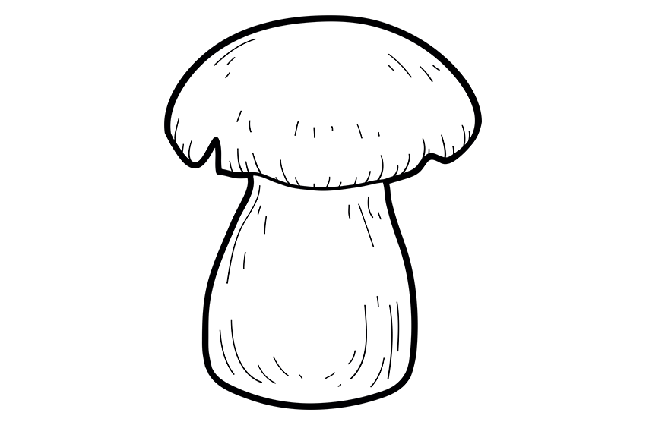
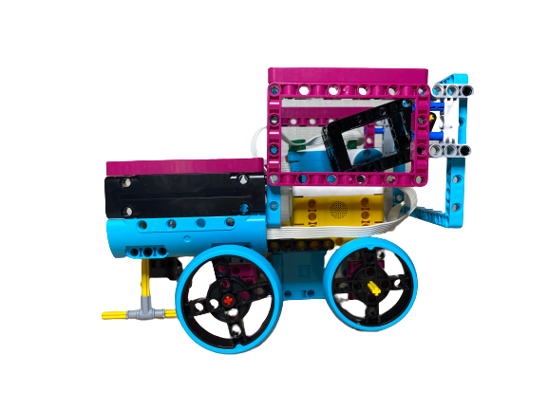
ПРОЕКТ
РОБОТ-ЭКОЛОГ.
ВЕРСИЯ: ПОЧВА
Авторы:
ученики МБОУ «ИЕГЛ «Школа-30»
Кузнецова Оливия, Скутин Михаил
Руководитель:
Бурганиева Роза Хамитовна

Slide 2

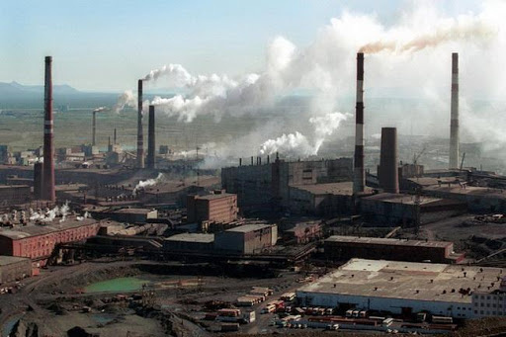
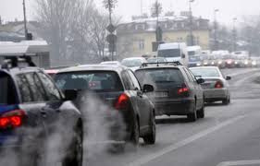
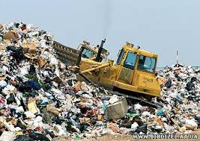
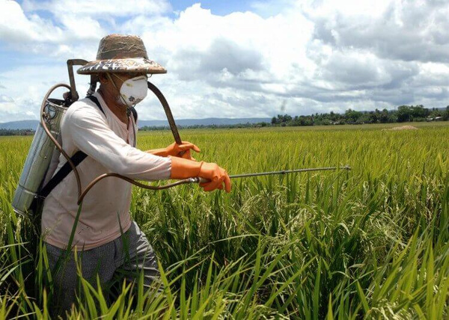
ЗАГРЯЗНЕНИЕ ПОЧВЫ
ТЯЖЕЛЫМИ МЕТАЛЛАМИ
В связи с активной деятельностью человека почва загрязняется бытовым мусором и тяжелыми металлами.
Тяжелые металлы отрицательно влияют на живые организмы.
Их опасность в том, что попав в организм, они накапливаются и вызывают тяжелые заболевания у всего живого.

Slide 3
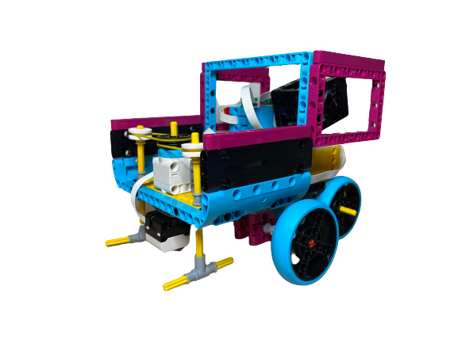
НАШЕ РЕШЕНИЕ ПРОБЛЕМЫ-
ВЫТЯГИВАТЬ МЕТАЛЛЫ ИЗ ПОЧВЫ, ВЫСАЖИВАЯ ГРИБЫ С ПОМОЩЬЮ
РОБОТА-ЭКОЛОГА.
  способен очищать большие площади загрязнений;
  вспахивает землю;
  засаживает загрязненную почву компостом с грибницей благодаря специальному отсеку;
  обнаруживает скопления тяжелых металлов в почве с помощью датчика;
  срезает выросшие грибы благодаря косилке
Модель построена на базе Lego Spike Prime, имеет 1 большой мотор, 2 средних мотора, 1 датчик цвета.

